Slide 1

Проект
«Театр и дети»
МАДОУ «Детский сад комбинированного вида № 4 «Солнышко»
Авторы проекта:
Власенко Н. В., воспитатель, IКК,
Мингалева И. А., воспитатель, IКК,
Емельянова Ю. Н., учитель-логопед, высшая КК.
Арамиль

Slide 2
ПАСПОРТ ПРОЕКТА
Тема: «Театр и мы»
Авторы проекта: Власенко Нина Владимировна, воспитатель, I кв. категория. Мингалева Ирина Александровна, воспитатель, I кв. категория. Емельянова Юлия Николаевна, учитель-логопед, высшая кв. категория.
Продолжительность проекта: среднесроочный (с 01.03. 2019 по 31.03.2019)
Тип проекта: групповой, речевой, творческий
Участники проекта: дети логопедической группы, воспитатели, родители, учитель-логопед.

Slide 3
Актуальность
«Недаром дети любят сказку…
Ведь сказка тем и хороша,
Что в ней счастливую развязку,
Уже предчувствует душа.
И на любые испытанья Согласны храбрые сердца,
В нетерпеливом ожиданье Благополучного конца…»
(Валентин Берестов)
Дети с ОВЗ, поступающие в группу, замкнуты и не уверенны в себе. Не развиты коммуникативные качества, речь, память, воображение. Для преодоления у детей неуверенности, обучения общению со сверстниками и взрослыми был разработан проект «Театр и дети», где как нельзя лучше раскрываются все способности детей.

Slide 4
Цель:
развитие творческих и речевых способностей детей средствами театрального искусства, формирование выразительности речи и социально-эмоционального развития ребенка.

Slide 5
Задачи:
создать условия для развития творческой и речевой активности детей;
учить использовать средства художественной выразительности;
приобщить детей к театральной культуре;
совершенствовать артистические навыки детей;
воспитывать любовь к театру, развить интерес к театрально-игровой деятельности.

Slide 6
Ожидаемые результаты для воспитанников
дети научатся разыгрывать несложные представления по знакомым литературным сюжетам, используя выразительные средства (мимику, интонацию, жесты);
понимать эмоциональное состояние героев, вступать в ролевое взаимодействие с другими персонажами;
выступать перед сверстниками, детьми других групп, родителями;
владеть приемами манипуляции, иметь представления о театрах г. Екатеринбурга, театральной культуре, роли артистов, кукол, о правилах поведения в театре.

Slide 7
Ожидаемые результаты для родителей
Получение консультаций по вопросам театрализованной деятельности для детей средне-старшего дошкольного возраста.
Укрепление связей между детским садом и семьёй

Slide 8
Ожидаемые результаты для воспитателей
Повышение знаний в театрализованной деятельности с использованием художественной литературы для детей дошкольного возраста.
Улучшение отношений между детьми.
Укрепление связи с родителями.

Slide 9
Предметно-пространственная развивающая среда.
куклы на руку «Живая рука» (герои сказок, звери);
театр на фланелеграфе (русские народные сказки, декорации);
пальчиковый театр (герои сказок, декорации);
маски на голову (животные, звери, сказочные герои);
театр эмоций (люди, герои сказок, звери);
конусный («Колобок», «Заяц и лиса» и др.);
театр на деревянных лопатках;
театр из фетра;
театр из коробок(«Три медведя»)
ширмы.
театр на палочках

Slide 10
Виды творческой деятельности:
игровое творчество;
основы кукловождения;
основы актерского мастерства;
основы кукольного театра;
драматизации;
самостоятельная деятельность.

Slide 11
Работа с родителями:
Консультации:
* «Театр в жизни ребёнка»
* «Как устроить домашний театр для детей»
* «Сказочные герои, глазами детей»
* «Роль художественной литературы в развитии речи детей»
* «Играйте вместе с детьми»

Slide 12
Этапы проекта
Подготовительный этап
Сбор литературы по данной теме.
Диагностика детей по данной теме.
Составление плана работы.
Разработка содержания проекта.

Slide 13
Основной этап
Игровая деятельность
Сюжетно-ролевые и режиссёрские игры в «Театр»;
Игра на развитие двигательных способностей: «Что мы видели не скажем, а что делали покажем!»
Танец-инсценировка «Шёл весёлый дед мороз»
Дидактические игры на закрепление правил поведения в театре.
Игры-этюды и упражнения на развитие речи (выразительность, диалог, сила голоса и т.д.);
Игры и упражнения на общение
Игры на выражение эмоциональных состояний: «Сделай лицо», «Моё настроение», «Путешествие в мир эмоций»
Знакомство с профессией артиста, режиссёра, гримёра, костюмера и др.
Сюжетные подвижные игры с элементами имитации, драматизации «Хитрая лиса», «У медведя во бору», «Рыбка плавает в водице», «Мы построим дом большой».

Slide 14
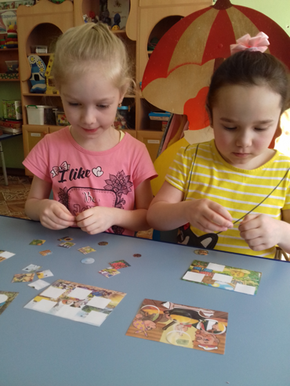
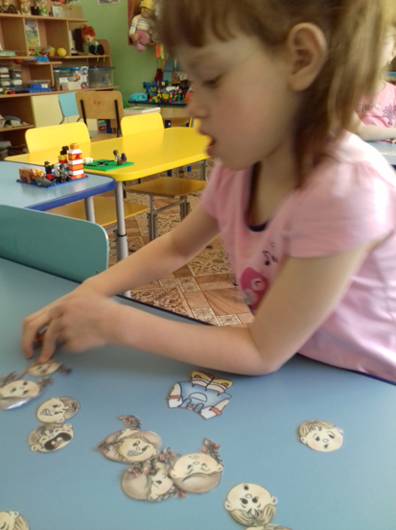
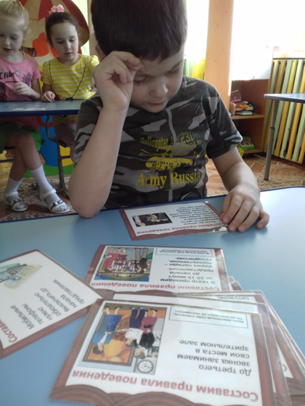
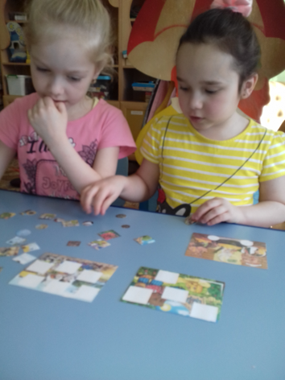
Игровая деятельность
Дидактическая игра
«Моё настроение»
Дидактическая игра «Знаешь ли ты правила поведения в театре?»
«Найди заплатку»

Slide 15
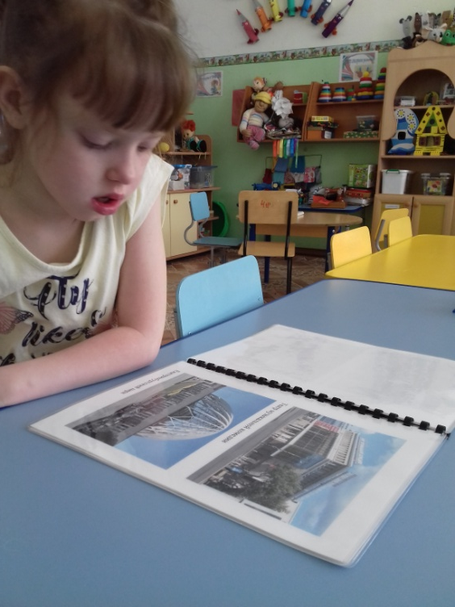
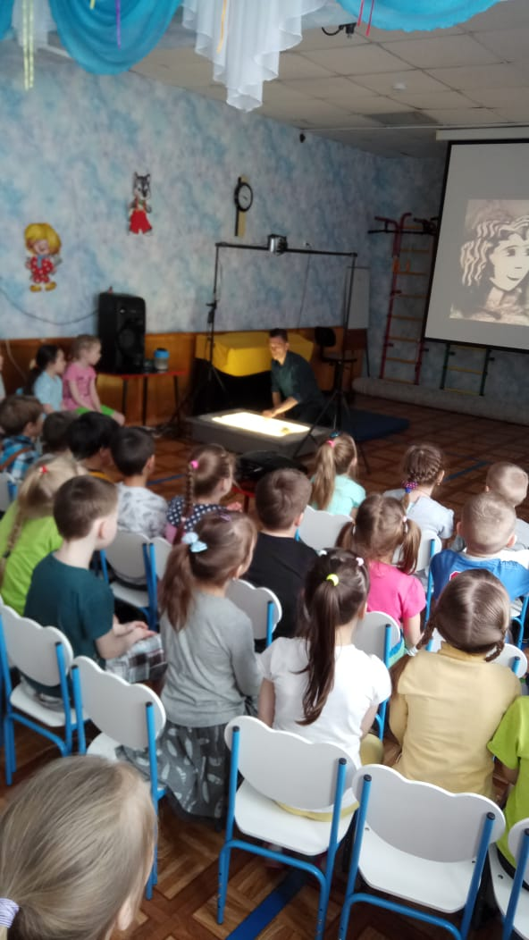
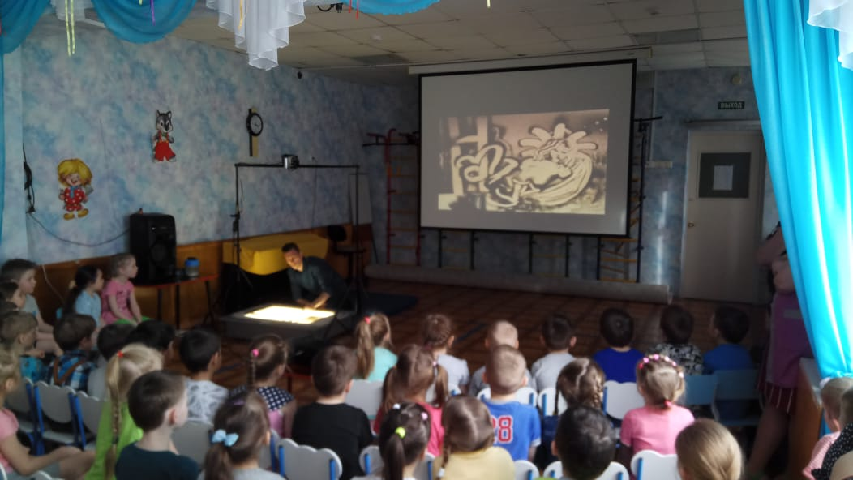
Основной этап
Познание
Беседа об истории театра. показ презентации
Беседа о видах театра
Рассматривание альбома «Театры Екатеринбурга», фотографий, иллюстраций о театре.
Посещение выездного театра.

Slide 16
Основной этап
Художественная литература
Чтение русских народных сказок.
Рассказывание –проигрывание потешек.
Просмотр презентаций литературных произведений.
Драматизация сказок и литературных произведений.
Выставка детских книг. Книжкина неделя по сказкам К. И. Чуковского «В гости к сказкам К. И. Чуковского»
Участие во всероссийской познавательной викторине «Сказочный калейдоскоп»

Slide 17
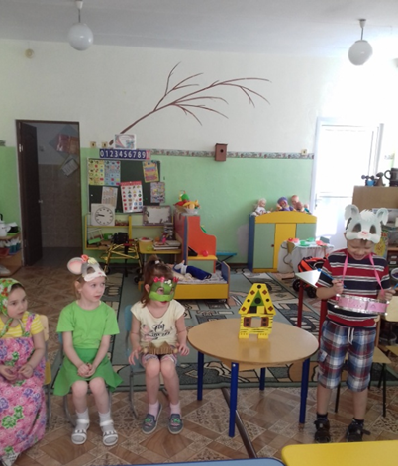
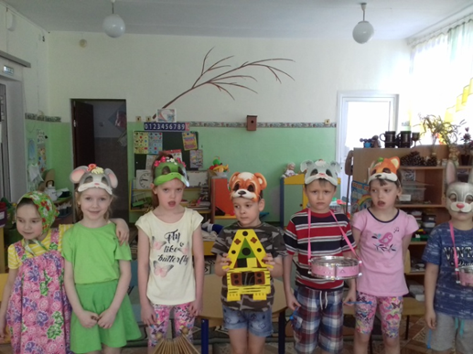
Художественная литература
Викторина «Сказочный калейдоскоп»
Драматизация сказки «Теремок»

Slide 18
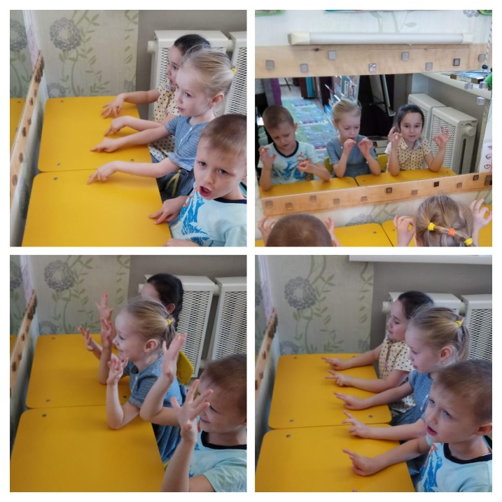
Основной этап
Артикуляционная гимнастика
«Весёлый пятачок»
«Путешествие язычка
Пальчиковая гимнастика

Slide 19
Основной этап
Музыкальная деятельность
Разучивание танцев, хороводов.
Слушание и просмотр музыкальных сказок.
Этюды-импровизации под музыку.
Исполнение песен.

Slide 20
Основной этап
Продуктивная деятельность
Рисование «Весёлый клоун», выставка детских работ «Моя любимая сказка» (совместно с родителями)
Украшение декораций, костюмов.
Изготовление атрибутов для игр-драматизаций, афиш, билетов, программок

Slide 21
Заключительный этап
На заключительном этапе реализации проекта проводится постановка спектакля «Теремок» для родителей, и детей младших групп.

Slide 22


Спасибо за внимание

